Slide 1
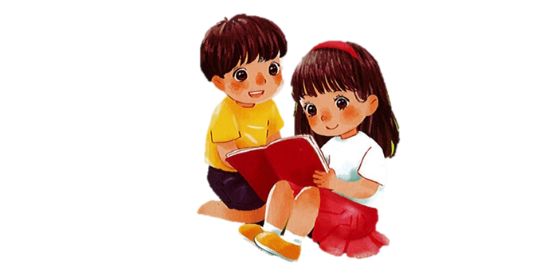
TIẾNG VIỆT 1
Tiểu học Xuân Hòa

Slide 2
Tiểu học Xuân Hòa
KHỞI ĐỘNG

Slide 3
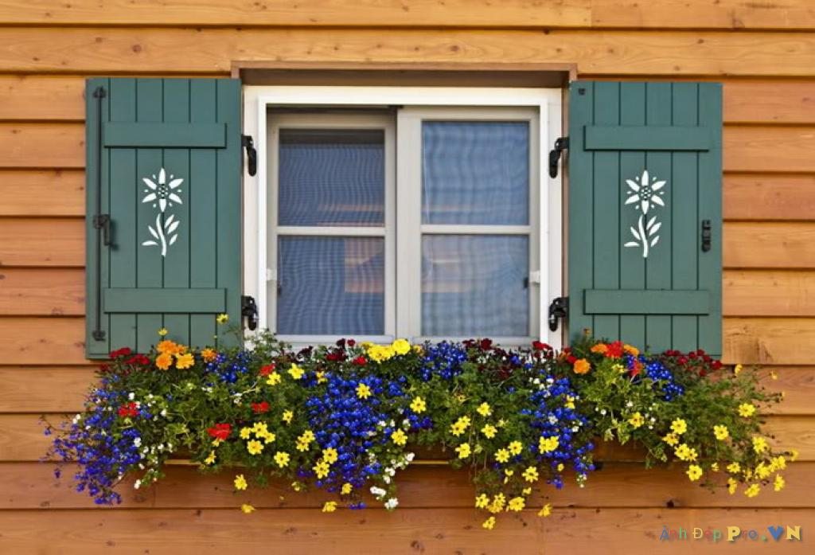
Tiểu học Xuân Hòa
Trò chơi: Ô cửa bí mật.
1
2
3
4
Dưới các ô cửa là một bức tranh. Muốn biết bức tranh vẽ gì, em hãy mở các ô cửa bằng cách đọc các vần, từ ngữ và câu sau nhé.

Slide 4
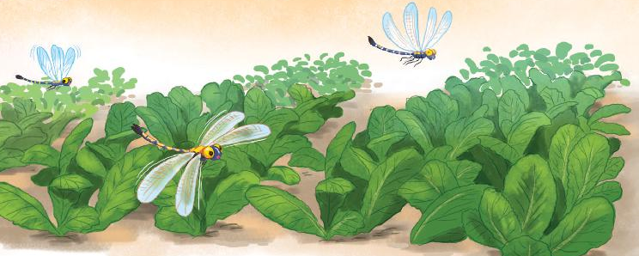
Tiểu học Xuân Hòa
1
2
3
4

Slide 5
Tiểu học Xuân Hòa
uôc, uôt

Slide 6
viên thuốc
ngọn đuốc

Slide 7
chuột túi
vuốt tóc

Slide 9
Tiểu học Xuân Hòa
Chuồn chuồn bay qua các luống rau.
uôn
uông

Slide 10
Tiểu học Xuân Hòa
Tiếng Việt
Bài 68: uôn uông

Slide 11
YÊU CẦU CẦN ĐẠT
1. Phẩm chất:
Nhân ái: HS biết đoàn kết, yêu thương bạn.
2. Năng lực:
2.1 Năng lực chung:
Tự chủ và tự học : HS tự hoàn thành nhiệm vụ học tập.
2.2. Năng lực đặc thù :
Năng lực ngôn ngữ:
- HS nhận biết và đọc đúng các vần uôn, uông; đọc đúng các tiếng, từ ngữ, câu có các vần uôn, uông; hiểu và trả lời được các câu hỏi có liên quan đến nội dung đã đọc.
- HS viết đúng các vần uôn, uông ; viết đúng các tiếng, từ có vần uôn, uông.
- Phát triển kĩ năng nói về các hiện tượng thời tiết quen thuộc như mưa, nắng.
- Thông qua đoạn đọc, phát triển kĩ năng quan sát, nhận biết về các hiện tượng thời tiết, đặc biệt là khi trời mưa với những kinh nghiệm dân gian của người Việt.

Slide 12
2
Đọc
uôn
uông
Tiểu học Xuân Hòa
ch
uôn
chuồn
khuôn muốn muộn nguồn
buồng luống thuổng vuông

Slide 13
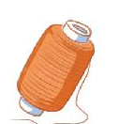
2
Đọc
Tiểu học Xuân Hòa
cuộn chỉ buồng chuối quả chuông
quả chuông
cuộn chỉ
uông
uôn
buồng chuối
uông

Slide 14
Tiểu học Xuân Hòa

Slide 15
3
Viết
Ďôn Ďông

Slide 16
3
Viết

Slide 17
3
Viết

Slide 18
3
Viết
buồng chuối
cuộn chỉ

Slide 19
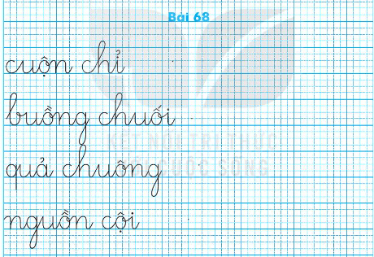
3
Viết

Slide 20
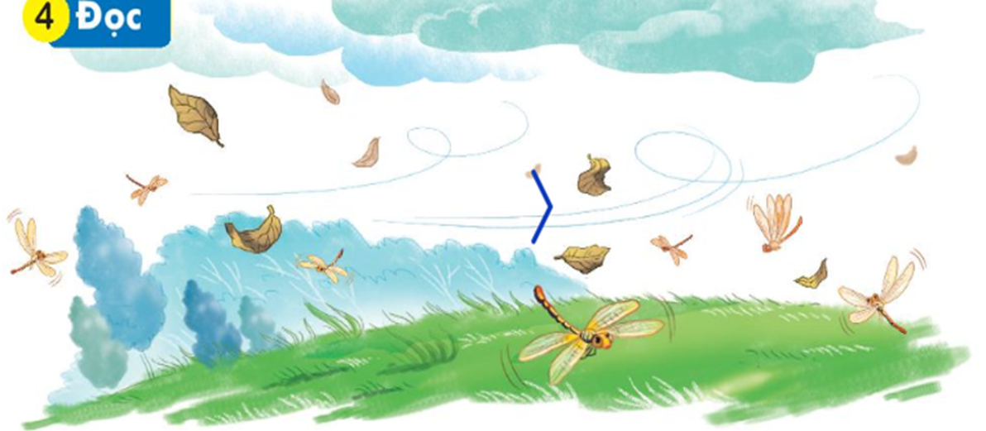
4
Đọc
Trời sắp mưa. Chuồn chuồn bay thấp. Bầu trời đen kịt. Gió thổi mạnh cuốn theo những đám lá khô. Rồi mưa ào ào trút xuống.
1
2
Trời sắp mưa. Chuồn chuồn bay thấp. Bầu trời đen kịt. Gió thổi mạnh cuốn theo những đám lá khô. Rồi mưa ào ào trút xuống.
Mưa tạnh. Những hạt mưa long lanh đọng trên các cuống lá. Bầu trời trong xanh, không khí mát mẻ.
3
Trời sắp mưa. Chuồn chuồn bay thấp. Bầu trời đen kịt. Gió thổi mạnh cuốn theo những đám lá khô. Rồi mưa ào ào trút xuống.
Mưa tạnh. Những hạt mưa long lanh đọng trên các cuống lá. Bầu trời trong xanh, không khí mát mẻ.
4
5
6
7
Mưa tạnh. Những hạt mưa long lanh đọng trên các
cuống lá. Bầu trời trong xanh, không khí mát mẻ.
8

Slide 21
5
Nói
Mưa và nắng
- 2 Bức tranh thể hiện những hiện tượng thời tiết nào?
Em có thích những hiện tượng thời tiết đó không? Vì sao?
Các em nhìn thấy những ai và những gì trong bức tranh?

Slide 22
VẬN DỤNG
Thi tìm từ ngữ chứa tiếng có vần:
uôn, uông

Slide 23
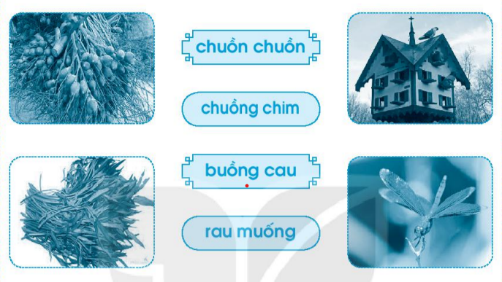
Câu 1 (trang 60 VBT Tiếng Việt lớp 1 Tập 1)
Nối:

Slide 24
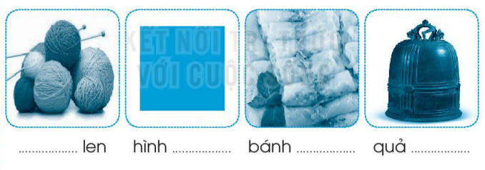
Câu 2 (trang 60 VBT Tiếng Việt lớp 1 Tập 1)
Điền tiếng chứa uôn hoặc uông:
cuộn
vuông
cuốn
chuông

Slide 25
Câu 3 (trang 60 VBT Tiếng Việt lớp 1 Tập 1)
Viết 2 tiếng có vần dưới đây:
cuộn, cuốn, chuồn, luôn,…..
chuông, ruộng, tuồng, luống,…..

Slide 26
TẠM BIỆT HẸN GẶP LẠI Ở TIẾT HỌC SAU
DẶN DÒ
Em luyện đọc viết bài và
chuẩn bị bài 69.

